Slide 1
Genomiske kopitallsavvik
Gunnar Douzgos Houge
Spesialist i medisinsk genetikk
Leder NorPreM-HV

Slide 2
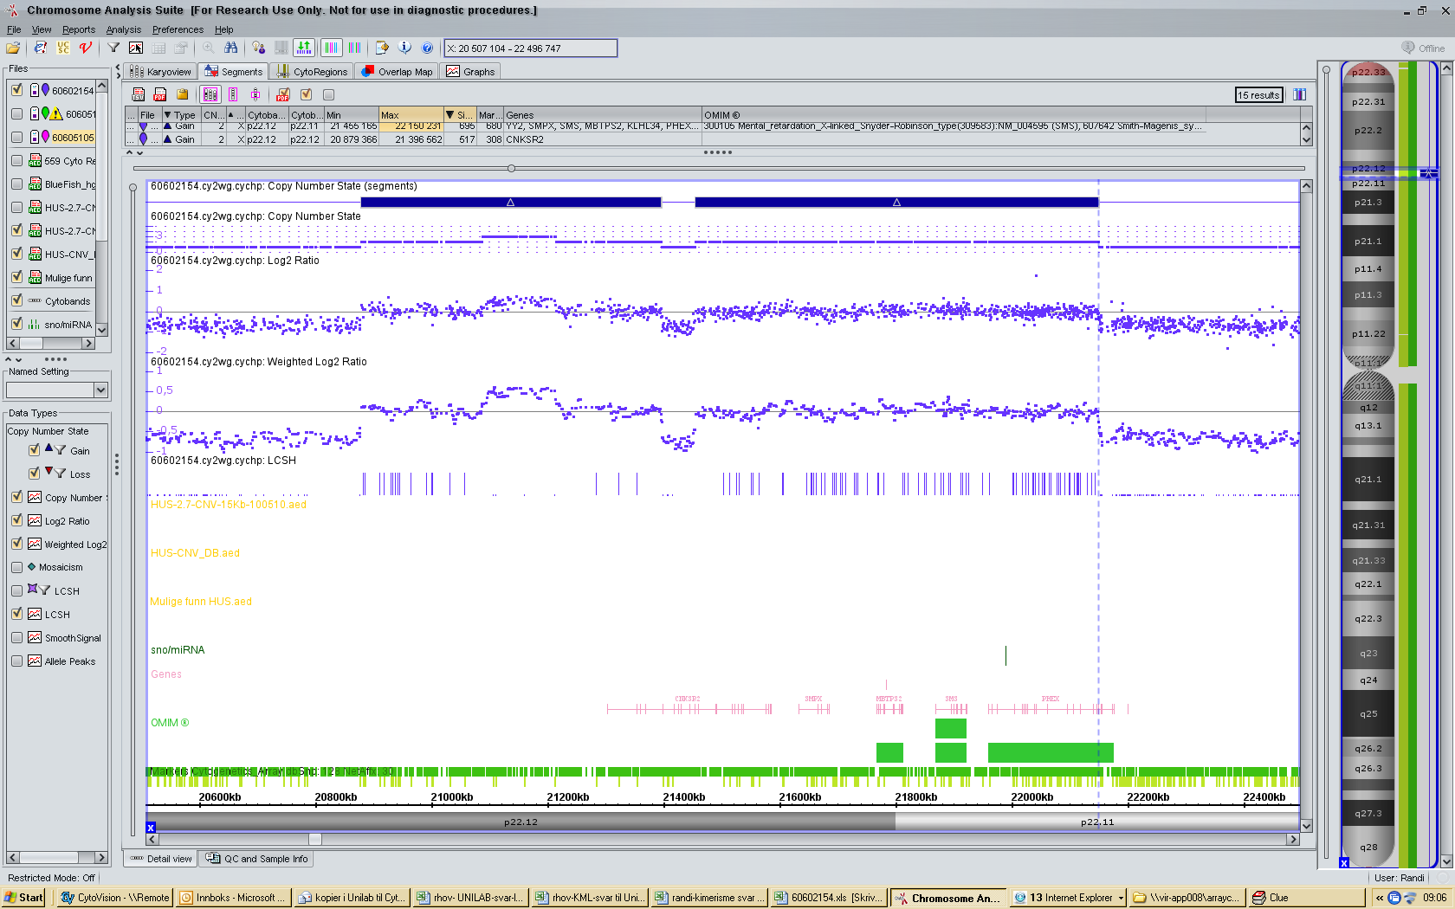
(SNP)-matriseresultat
3
2
2
2
1
1
1
SMPX
SRS
PHEX
CNKSR2

Slide 3
Fordelen med å bruke SNP-matriser for å bestemme kopiantall
Evt. slektskap mellom foreldre påvises “automatisk”
Identity-by-descent (IBD) områder påvises
Uniparental disomi (UPD) kan påvises
Unbiased screening for delesjoner og duplikasjoner
IBD betyr at et kromosomområde, der man er homozygot for alle varianter,
er nedarvet fra samme slektning via både mor og far.
UPD betyr at begge kromosomene i et par kommer fra samme forelder.

Slide 4
Rekurrente delesjoner og duplikasjoner
...kan påvises både på kopitallsmatriser (screening) og ved målrettede MLPA tester mot spesifikke områder.

Slide 5
Flankerende low copy repeats (LCRs) er årsaken til at disse del/dup’ene er rekurrente
B
Ujevn overkrysning
i meiosen skaper
delesjoner og
duplikasjoner:
B: inter-kromosomal
C: intra-kromosomal
Flankerende LCRs er ~identiske
kromosomsegmenter (røde bånd
på figuren)
A
X
+
X
el.
C

Slide 6
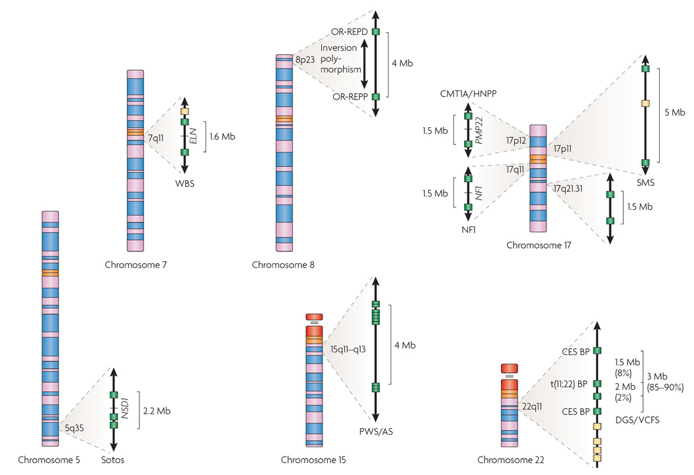
Noen eksempler:
Smith-Magenis
Williams
Sotos
DiGeorge
Prader-Willi
Angelman

Slide 7
DiGeorge/VCFS/del22q11-syndrom
Vanligvis 3 Mb stor delesjon med ~30 gener
Insidens < 1 : 4000 fødsler
~10 % er nedarvet (90 % er nyoppståtte delesjoner)
Lærevansker / ADD (ikke hos alle)
Psykiatrisk sykdom: største problem hos voksne
Medfødte hjertefeil hos rundt halvparten (TGA, Fallot...)
Nasal stemme (hos nesten alle, pga ganeseilsinsuffisiens)
Ganespalte hos et mindretall
Hypokalsemi hos noen (mangler parathyroid vev)

Slide 8
Vanligste rekurrente kopitallsavvik assosiert med lærevansker / autisme / atferdsavvik / psykiatri
Del 22q11.2 (insidens 1 : 4-10 000)
  DiGeorge syndrom = velocardiofacialt syndrom
Del/dup 16p11.2 (insidens 1 : 2000 for delesjoner)
  Lærevansker/mild PU, over-(ved del) / under-(ved dup) vekt
Del/dup 1q21.1 (insidens 1 : 2000 for delesjoner)
  Økt sårbarhet for lærevansker og atferdsavvik
Del 15q13.3 (insidens 1 : 2500)
  Økt sårbarhet for lærevansker, atferdsavvik og epilepsi

Slide 9
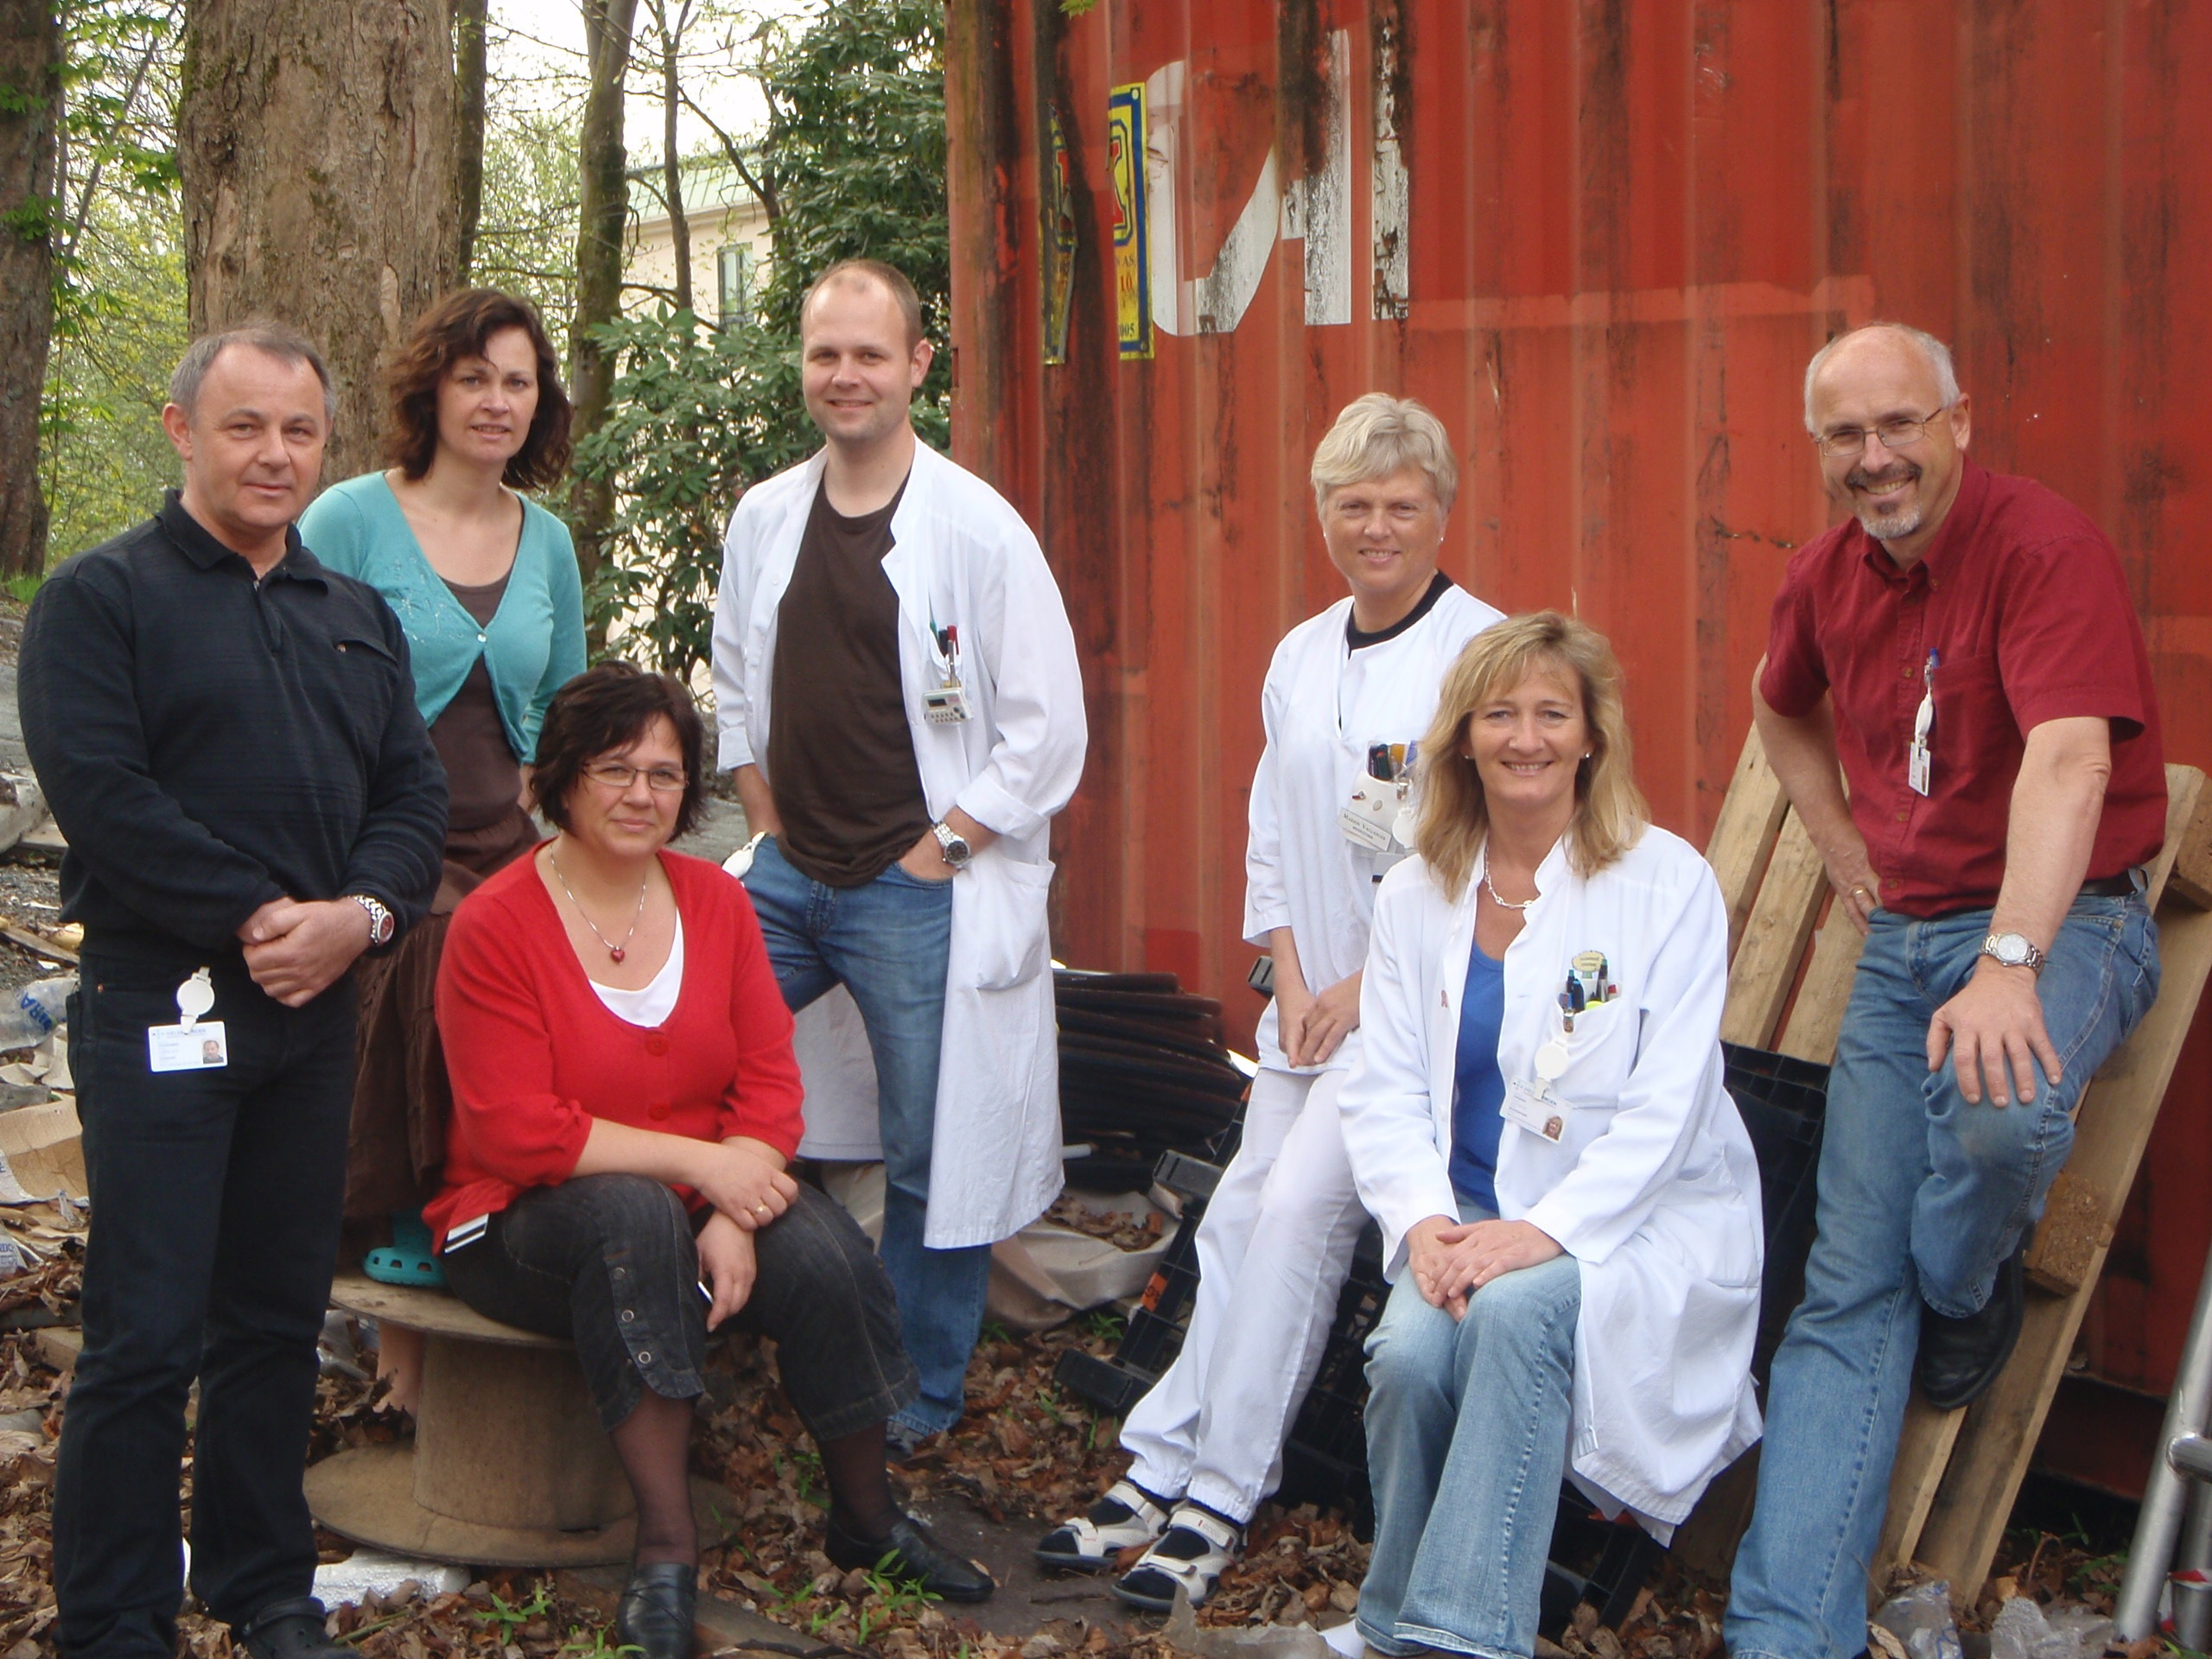

Genetikk er teamarbeid!

Slide 10


Sjeldenfeltet anno 2024
Old school
medisinsk genetiker
(meg)
Kromosomfeil
og nyoppståtte genfeil
40 %
60 %
?80 %
Okkult mosaisisme
Epigenetiske og strukturelle avvik
Next generation genetiker

